Slide 1
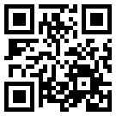
www.seznam.cz
… najdu tam, co neznám !

Slide 2
Začátek …. 2,5 roku zpět
WAP
cenová bariéra
žádné mobilní služby
stovky typů mobilních zařízení
více mobilních prohlížečů
měnící se firmware
uživatelská neznalost

Slide 3
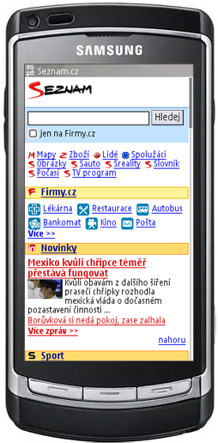
MobileDetect
PageBuilder
imageResizer
StatsCollector
WapPROXY
Seznam.cz
Vodafone
Telefónica O2
T-Mobile
SMS řešení
QR kódy
Reklamní systémy pro správu a výdej mobilní reklamy
m.seznam.cz
… najdu tam, co neznám !

Slide 4
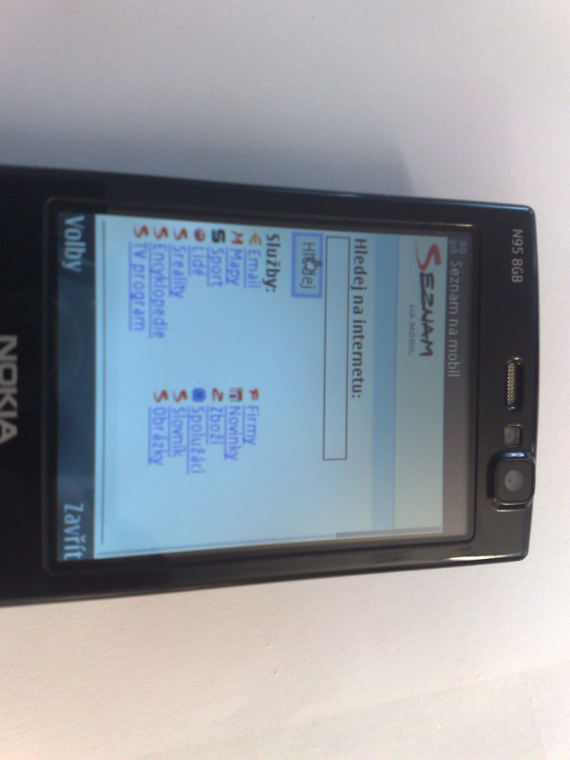
Detekce mobilních telefonů
v databázi je aktuálně cca 1811 mobilních zařízení
50. definovaných vlastností ke každému mobilnímu zařízení
5524 firmware pro mobilní telefony
náročná a neustálá aktualizace databáze a vlastností
uživatel dostane pro svůj telefon vždy tu nejlepší možnou verzi
Nokia N95
Samsung SGH-X660
Nokia 3120
m.seznam.cz
… najdu tam, co neznám !

Slide 5
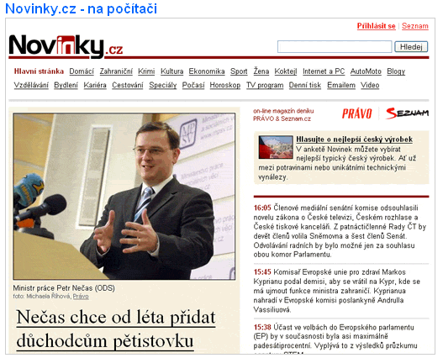
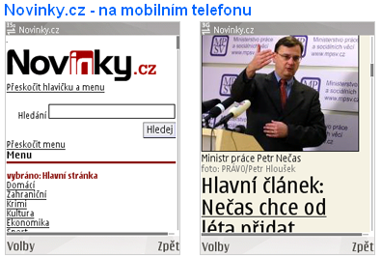
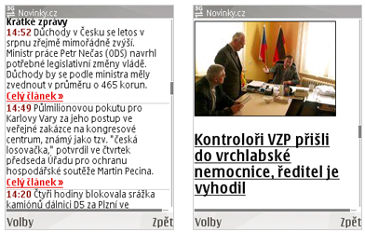
WAP PROXY - rendering webových stránek
m.seznam.cz
… najdu tam, co neznám !

Slide 6
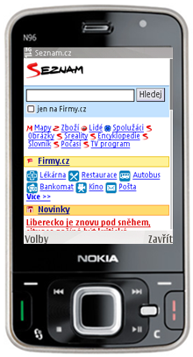
Seznam.cz - mobilní služby
Mobilní web
m.seznam.cz
Vyhledávání Email
Firmy Mapy Zboží
Novinky Sport Sauto Lidé
Spolužáci Slovník Obrázky
TV program Počasí Super Sreality Doprava
Penetrace Distribuce pod kontrolou
Mobilní reklama Rychlost Bez nutnosti instalace
Optimalizace

Slide 7
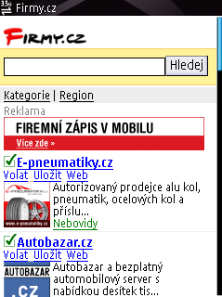
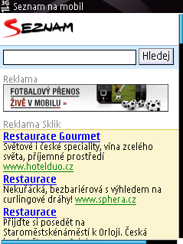
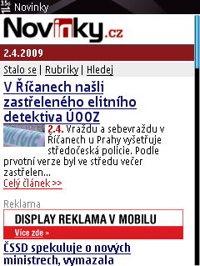
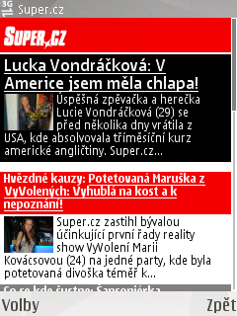
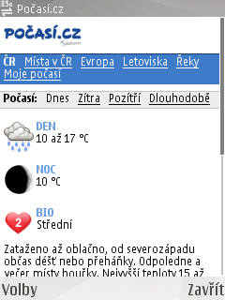
m.seznam.cz
… najdu tam, co neznám !

Slide 8
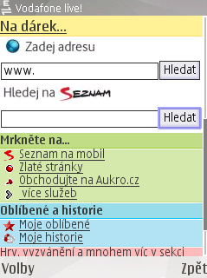
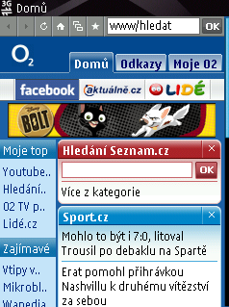
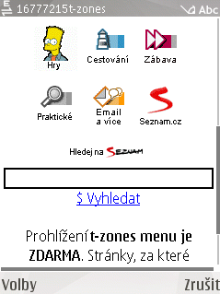
Mobilní operátoři a jejich portály
Mobilní služby jsou dostupné na mobilních portálech operátorů
m.seznam.cz
… najdu tam, co neznám !

Slide 9
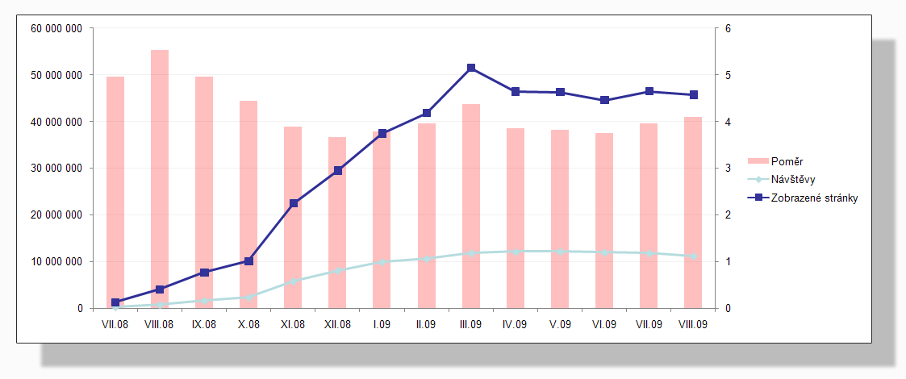
Vývoj návštěvnosti

Slide 10
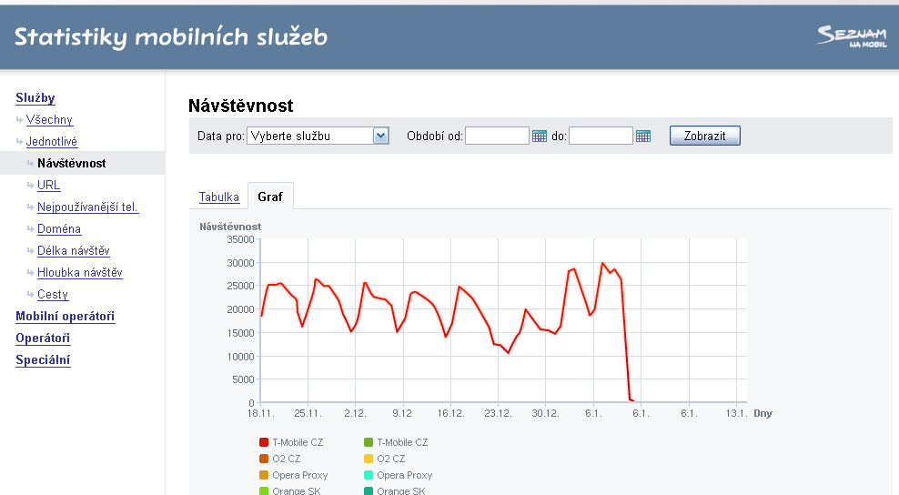
Statistiky mobilních služeb

Slide 11
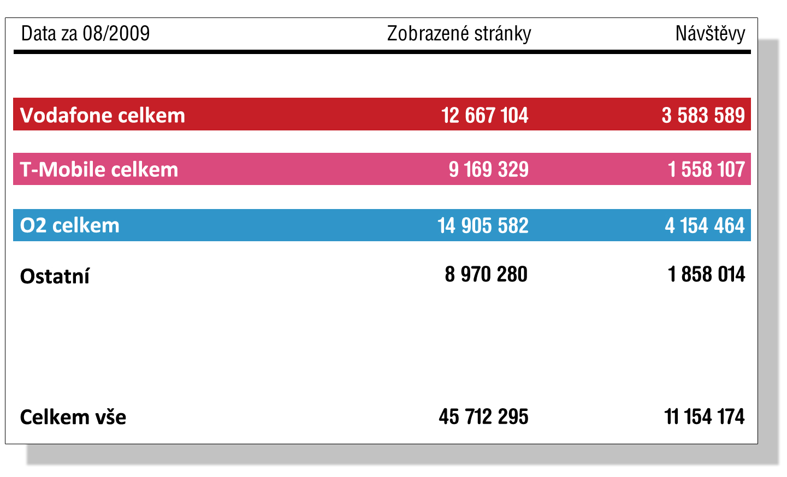
Statistiky mobilních služeb

Slide 12
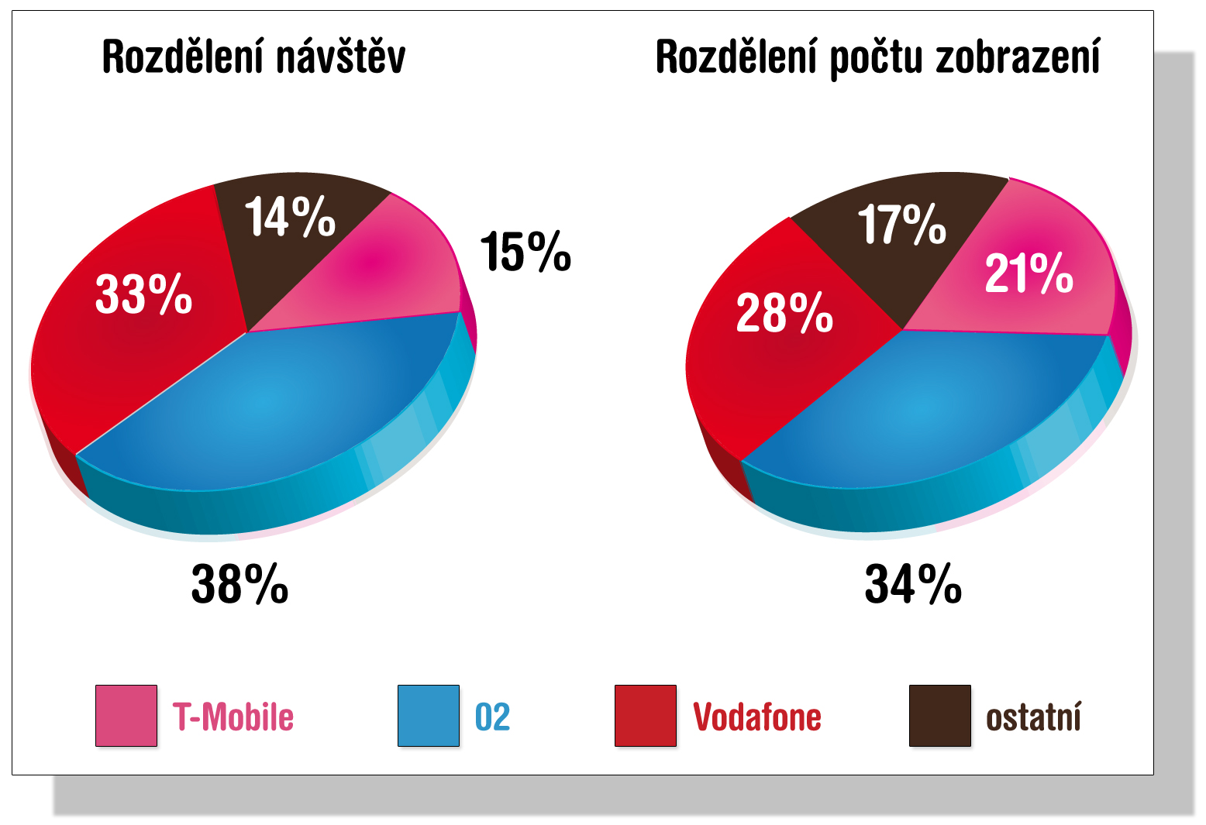
Statistiky mobilních služeb

Slide 14
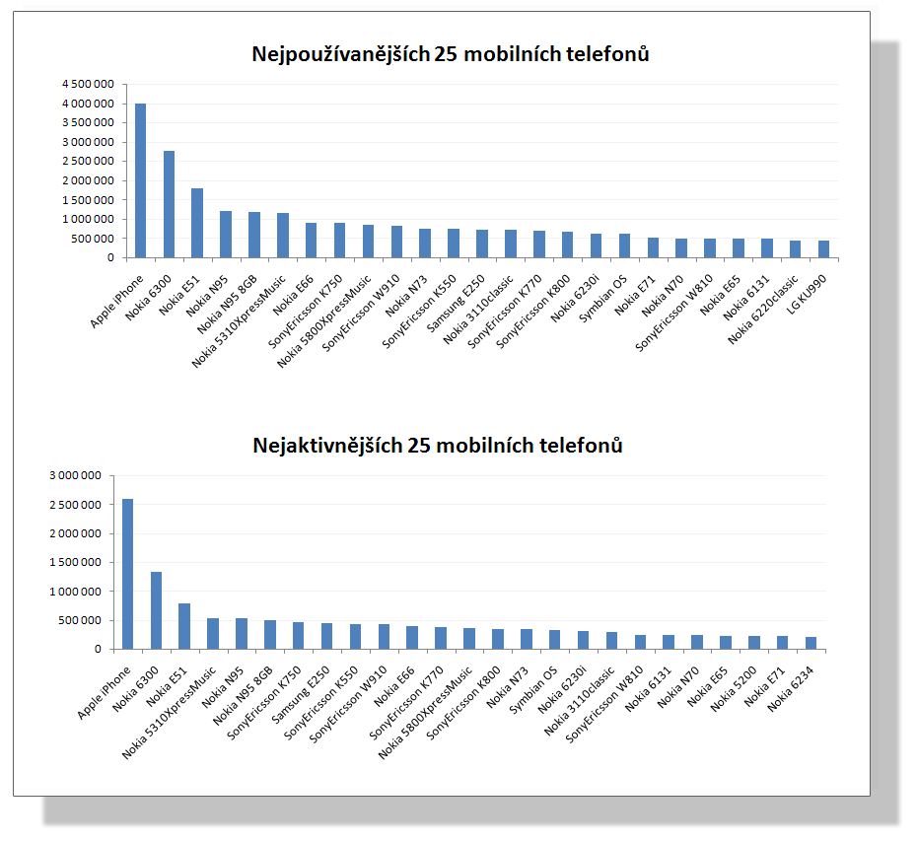
Přehled mobilních telefonů

Slide 15
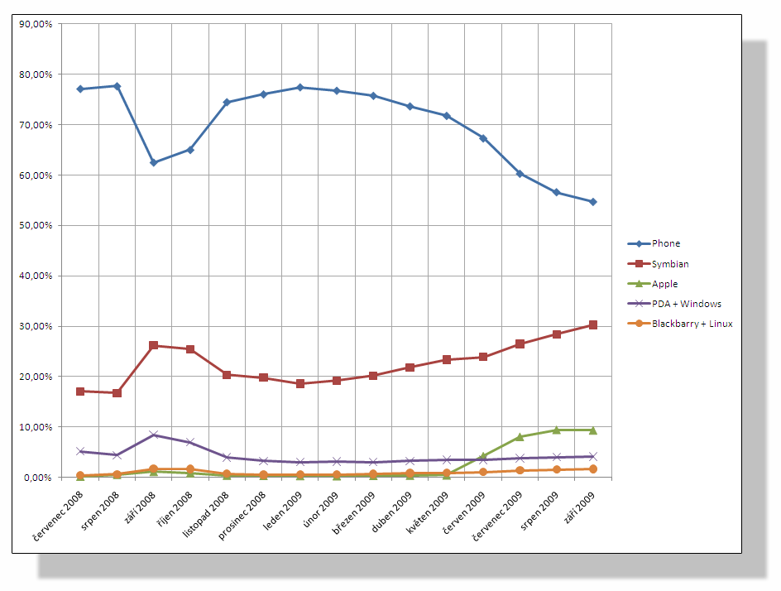
Zastoupení platforem

Slide 16
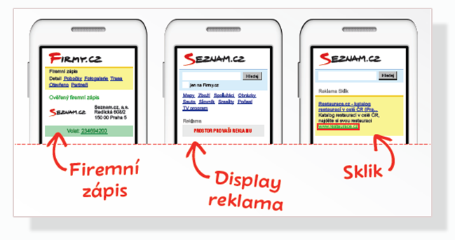
Mobilní reklama

Slide 17
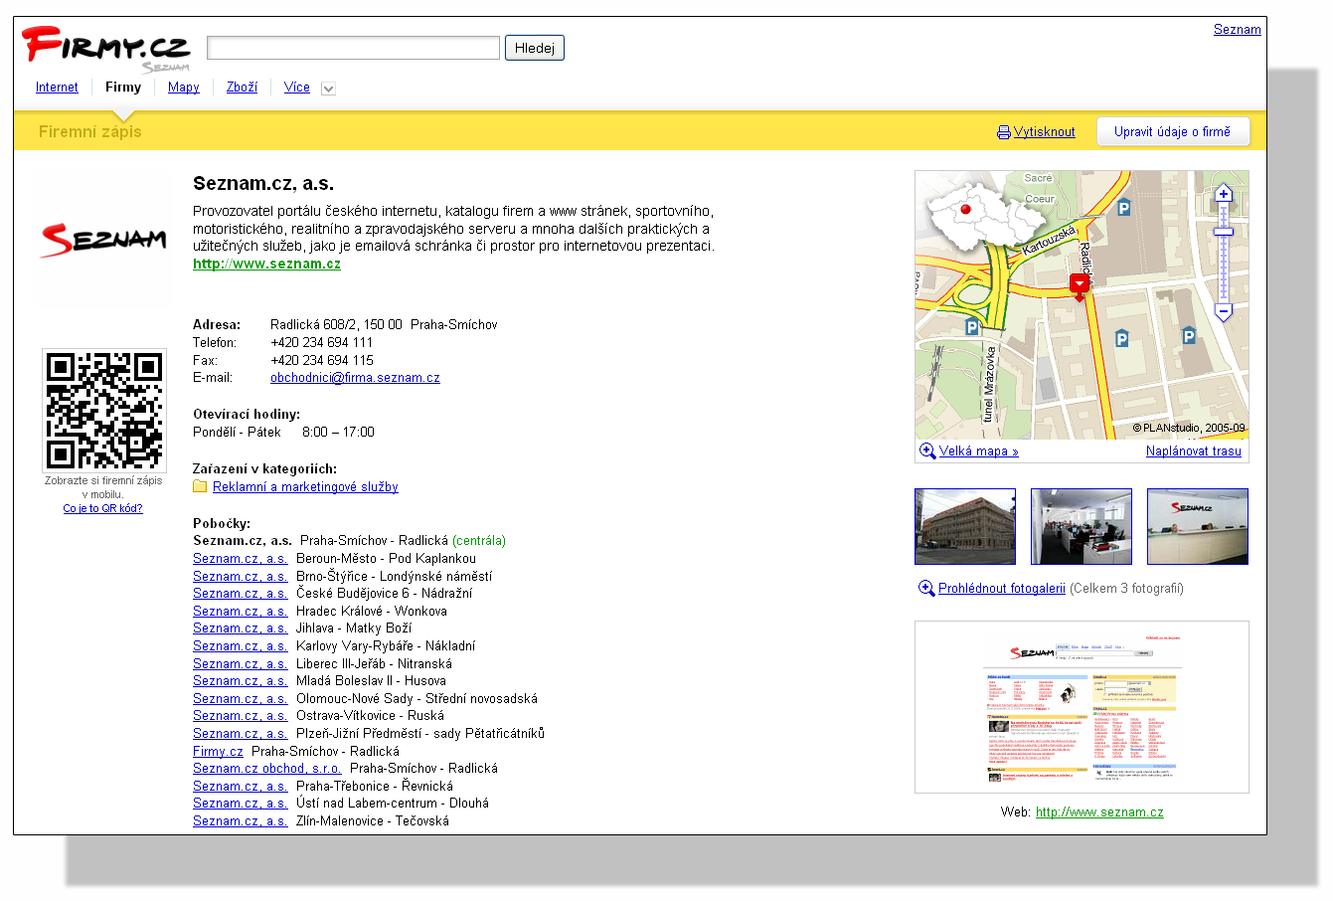
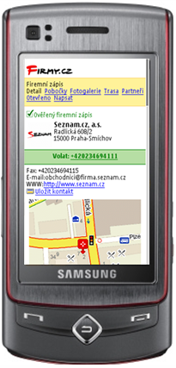
Firemní zápisy

Slide 18
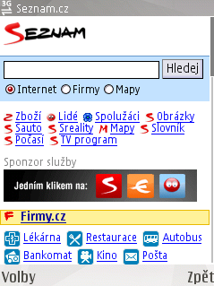
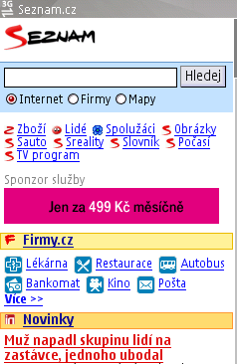
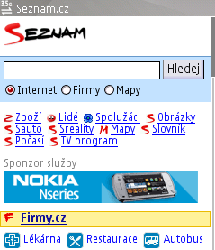
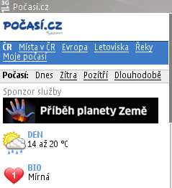
Display reklama
300 x 50px
< max. 8KB pro statický banner
< max. 10KB pro animovaný banner
Sponzor HalfLeader
216 x 36px
< max. 6KB pro statický banner
< max. 8KB pro animovaný banner
168 x 28px
< max. 4KB pro statický banner
< max. 6KB pro animovaný banner
120 x 20px
< max. 2KB pro statický banner
< max. 4KB pro animovaný banner

Slide 19
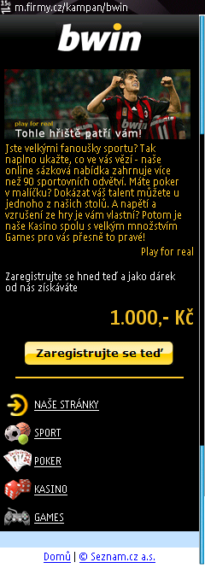
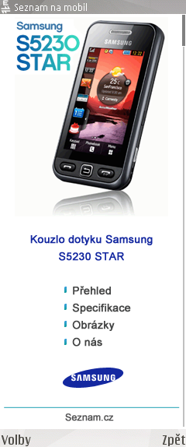
Display reklama
MOBILNÍ MICROSITE

Slide 20
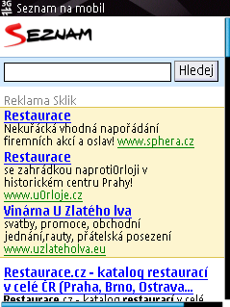
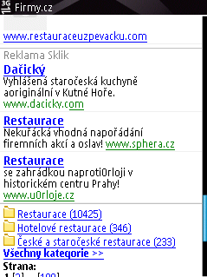
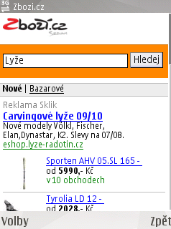
PPC Sklik
Sklik - mobilní Vyhledávání
Sklik - mobilní Firmy.cz
Sklik - mobilní Zboží.cz
Za letošní rok jsme již přivedli na stránky inzerentů přes 1.500.000 uživatelů

Slide 21
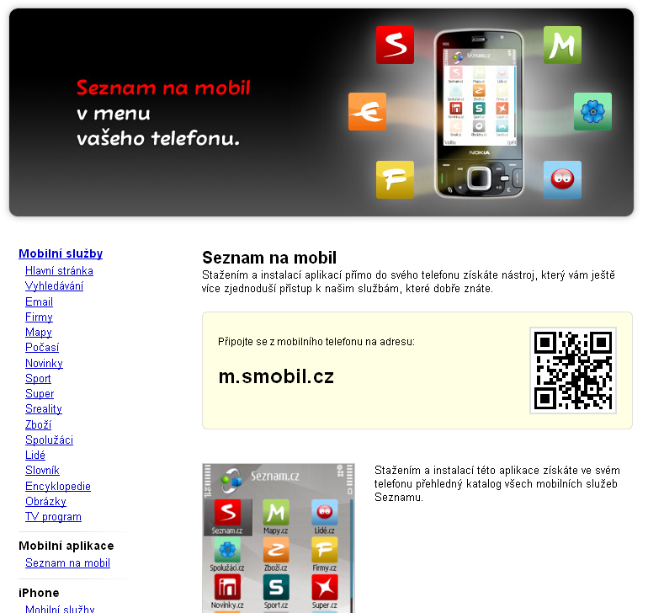
www.smobil.cz

Slide 22
… a jak dále ?

Slide 24
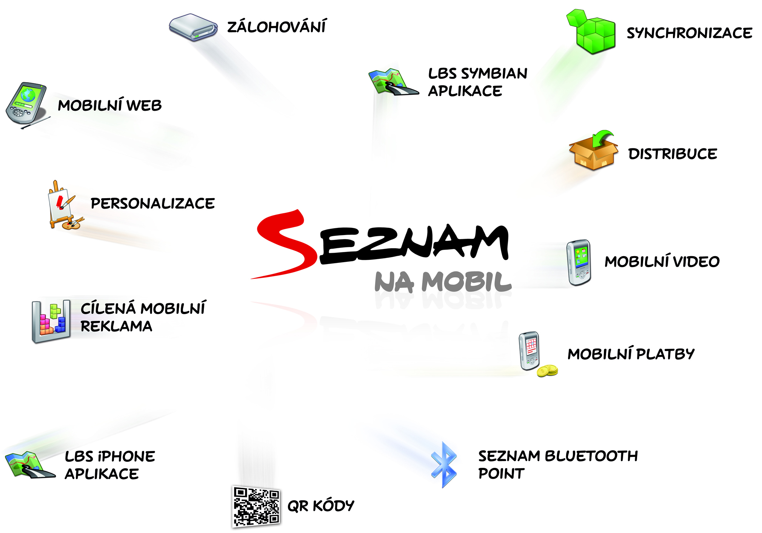

Slide 25
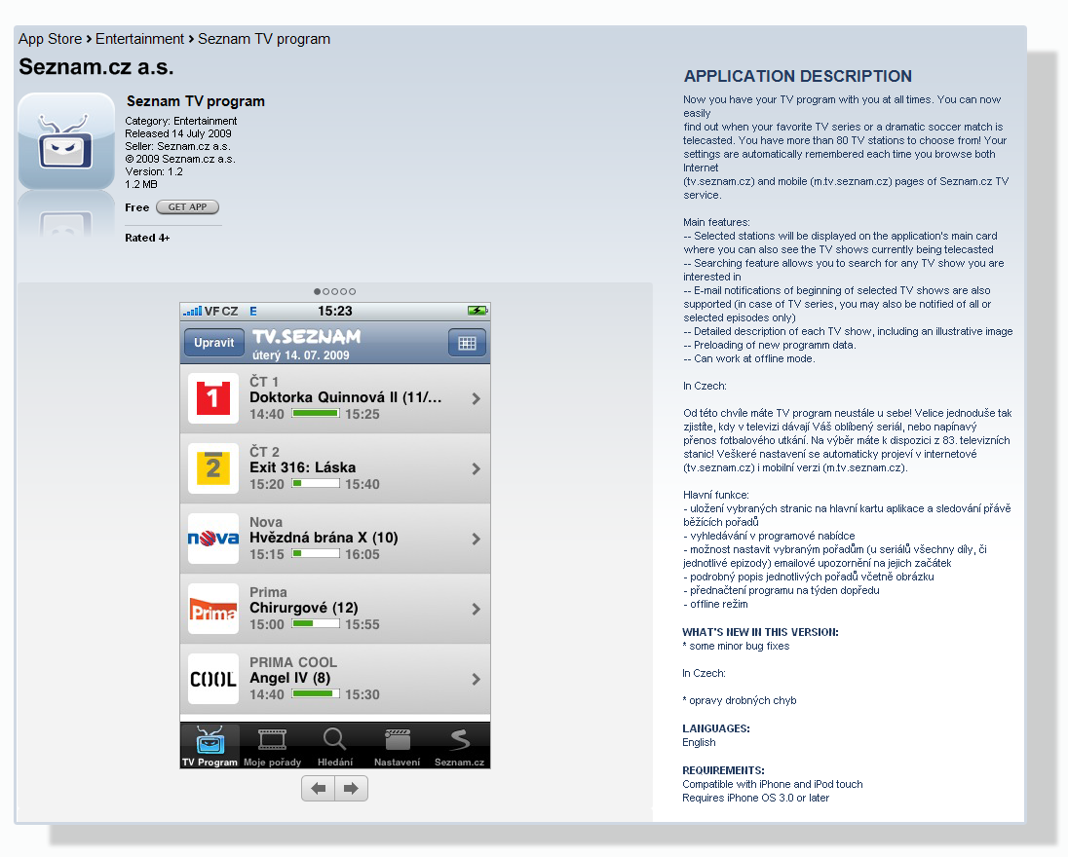
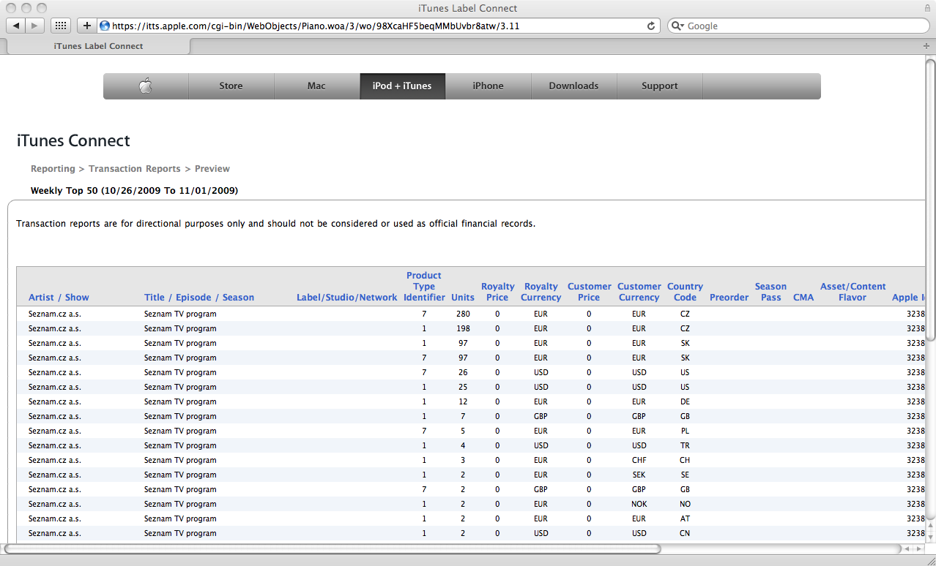
iPhone TV program

Slide 26
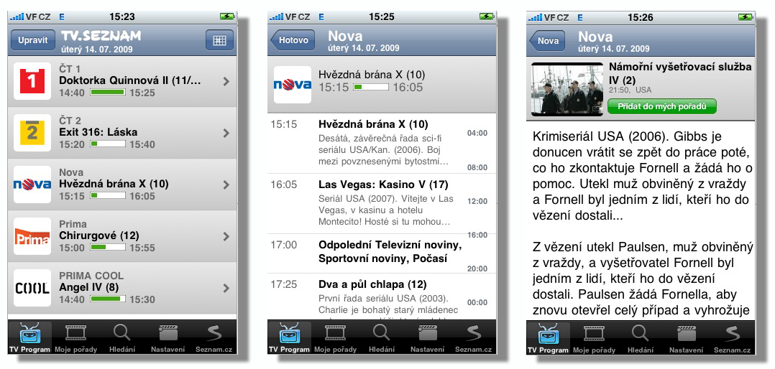

Slide 27
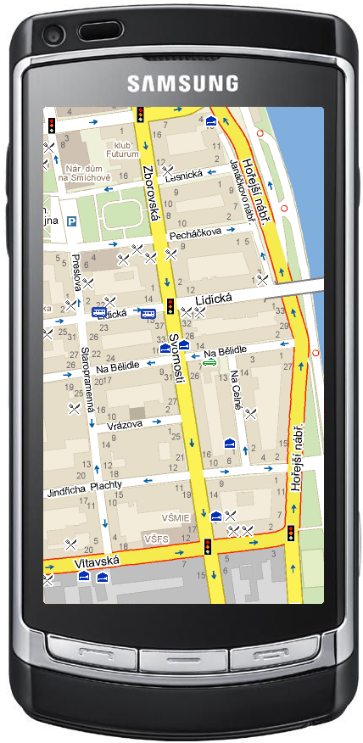
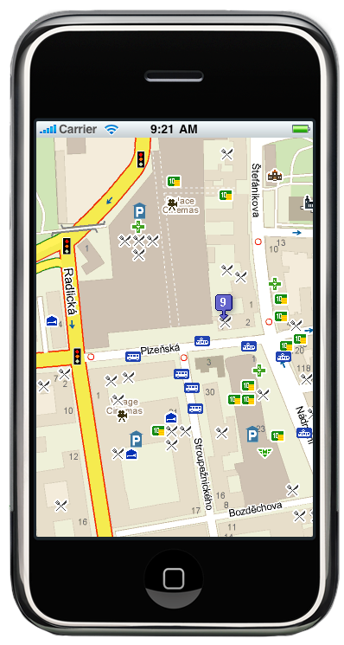
LBS aplikace …
Symbian
iPhone

Slide 28
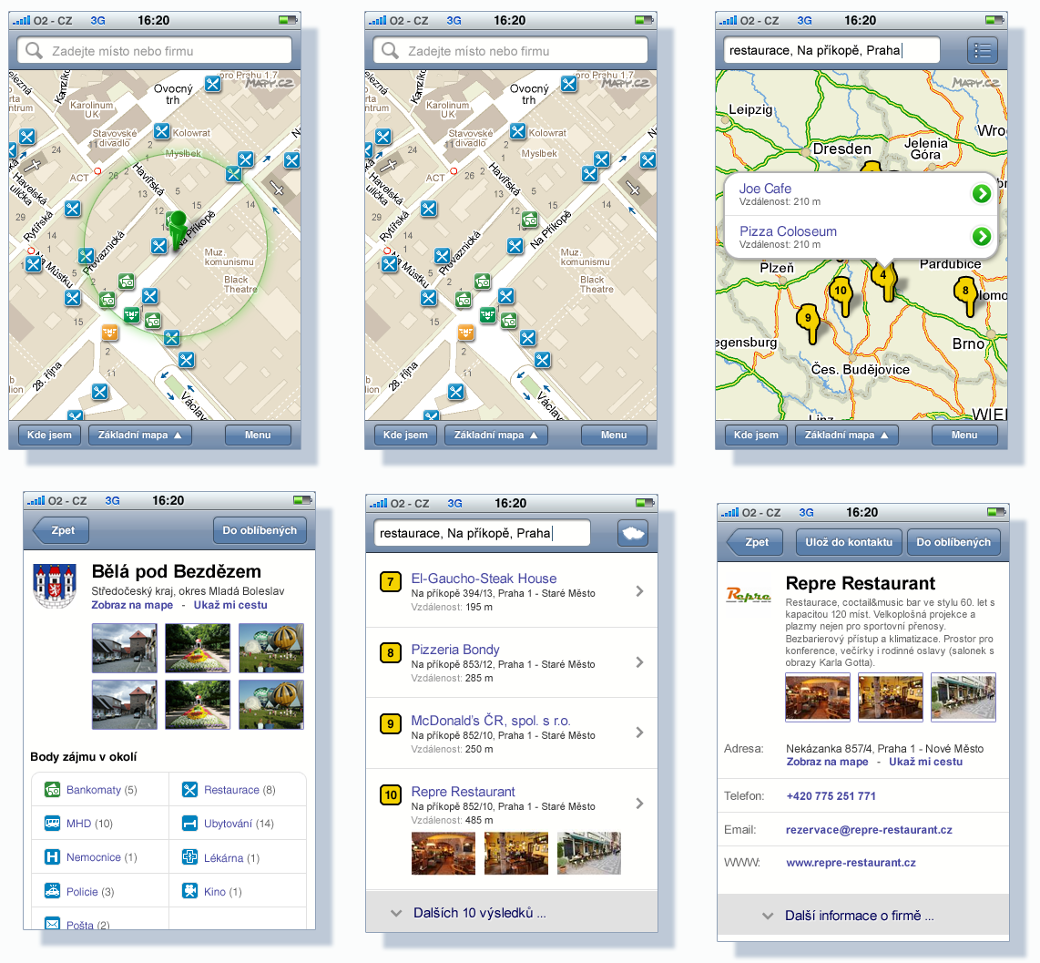

Slide 29
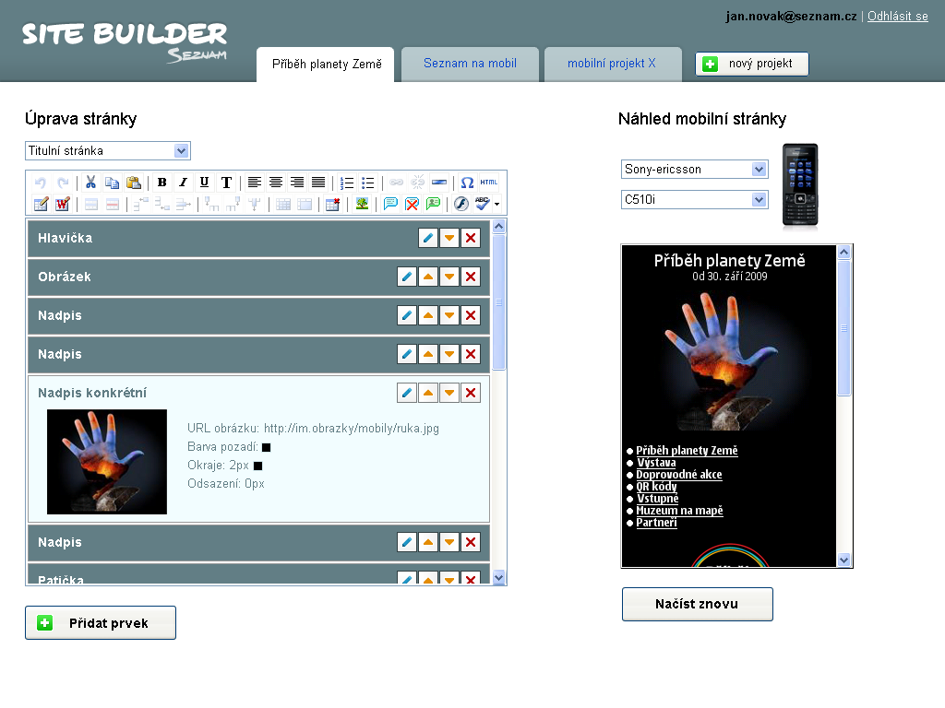
SiteBuilder
… mobilní stránky snadno a rychle

Slide 30
Quick Response Code

Slide 31
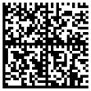
Quick Response Code
Ostatní 2D kódy
a další
beetag
microsoft
a další
shotcode
upcode
a další
a další
micro QR
datamatrix
a další
Notes:
QR code – standardizovaný japonskou společností, kapacita 4296 znaků, patentová práva neuplatnována, ověřená technologie, není nutný specializovaný software, nejedná se o uzavřený systém, redundance dat
Podobné technologie: Shotcode, UpCode, Beetagg atd … většinou komerční projekty, uzavřený systém, poskytují kompletní servis

Slide 32
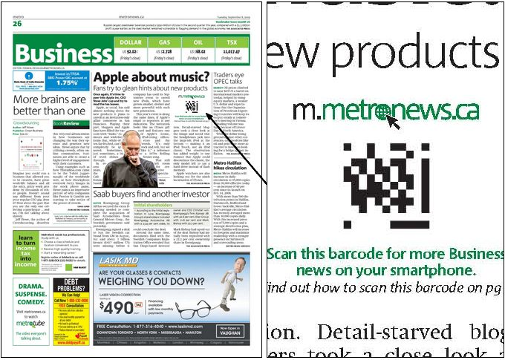
V tisku
Notes:
Kanadska verze mistniho denniku Metro

Slide 33
V letácích

Slide 34
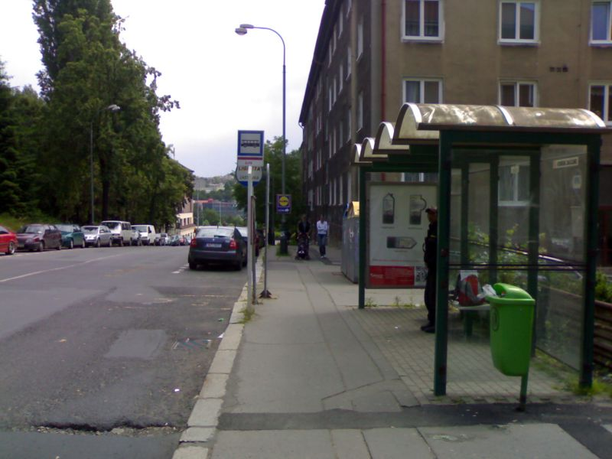
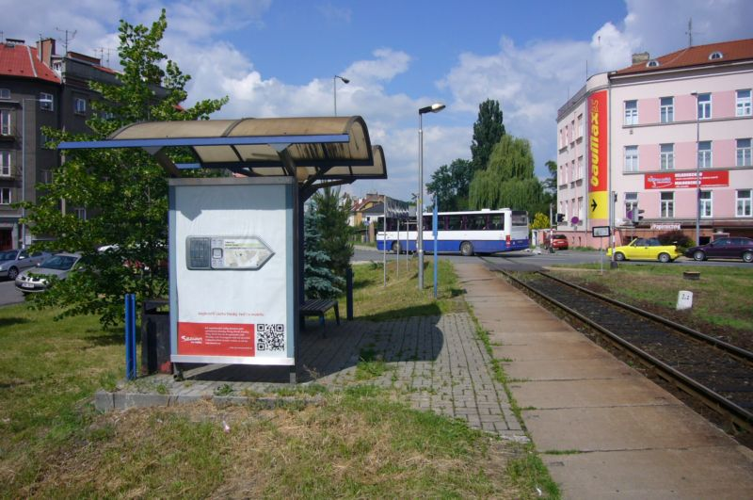
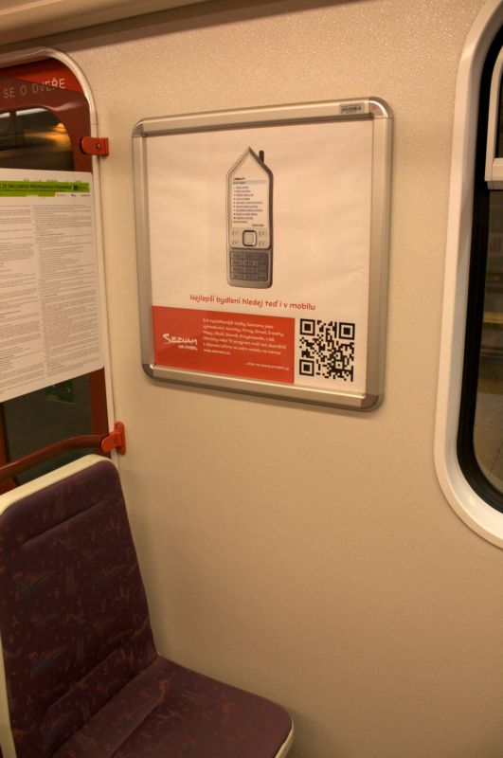
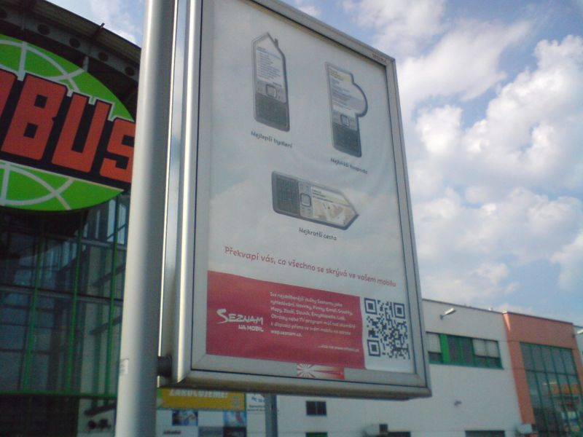
QR kódy a Seznam
Notes:
Co je nutne pro rozsireni QR kodu i v CR?
kampan na citylightech cervnu 2008

Slide 35
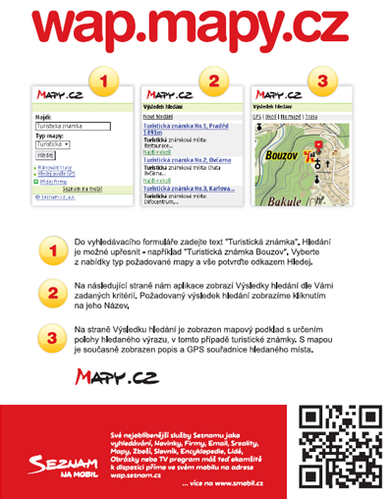
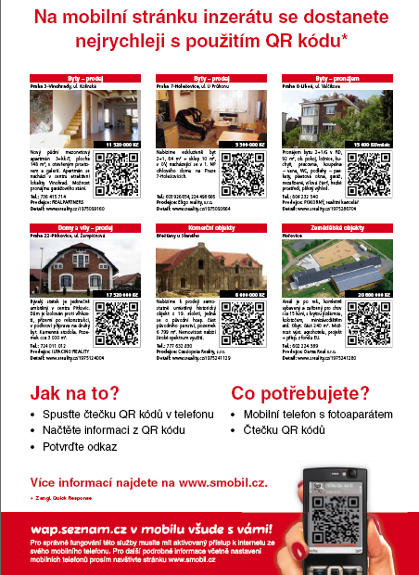
m.seznam.cz
… najdu tam, co neznám !

Slide 36
Naše vizitky
Notes:
QR kod, který jednoznačně identifikuje konkrétní osobu můžeme také chápat jako novou možnost vlastní prezentace.
Kdokoliv si Váš kód může načíst a získat podrobné informace.
Kdykoliv můžete tyto informace měnit a aktualizovat … ať již ručně nebo automaticky → mobilní web

Slide 37
QR kódy a Seznam
Notes:
Co je nutne pro rozsireni QR kodu i v CR?
podpora mobilnich telefonu (95% telefonu nad 3tis Kc ma fotak)
Nokia Symbian 3rd a 5rd má předinstalováno
Nokia Symbian (nejsnazší cesta k QR ctecce) tvori cca 30% navstevnosti
Seznam QR kódy

Slide 38
Seznam na mobil + ZOO
Notes:
Benefit pro návštěvníky

Slide 39
Seznam na mobil + Národní muzeum
Notes:
Benefit pro návštěvníky

Slide 41
Fotbalové přenosy živě v mobilu
m.seznam.cz
… najdu tam, co neznám !

Slide 42
Seznam bluetooth point
m.seznam.cz
… najdu tam, co neznám !

Slide 43
Děkuji za pozornost
Ivan Mikula
Manažer produktového týmu
Seznam.cz, a.s.
Radlická 608/2
150 00 Praha 5
gsm: +420 606 723 347
Ivan.Mikula@firma.seznam.cz
m.seznam.cz

